Slide 1
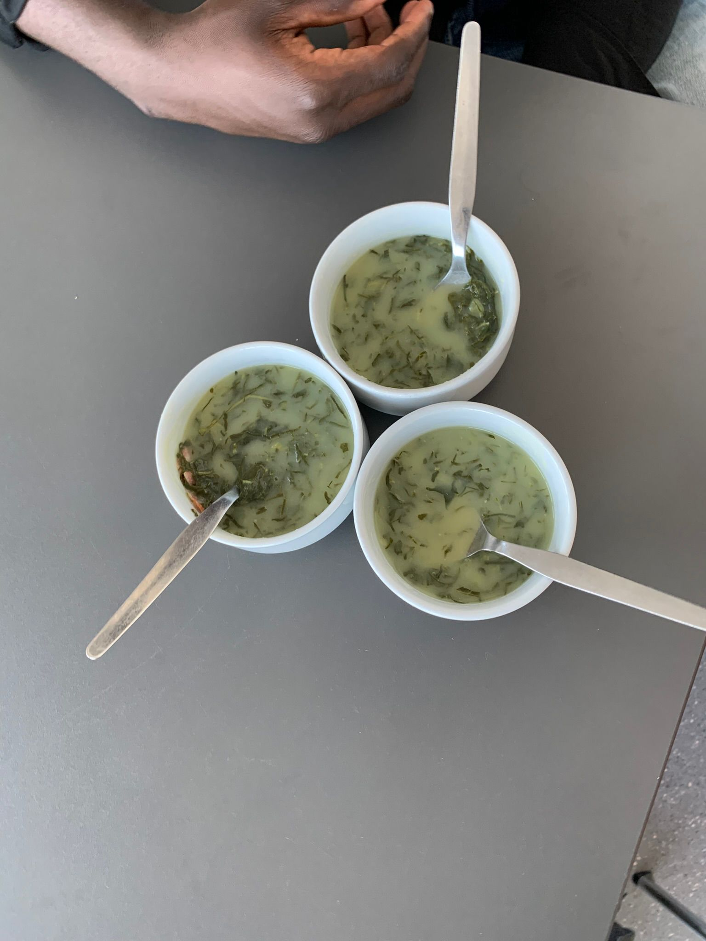
Desafio ASS 2023/2024
“Receitas Sustentáveis, têm Tradição”
TÍTULO DA RECEITA: Caldo Verde
INGREDIENTES:
Batata
Cebola
Alho
Chouriço
Azeite
Sal
Couve
FOTO DO PRATO FINALIZADO
https://alimentacaosaudavelesustentavel.abaae.pt/receitas-sustentaveis/

Slide 2
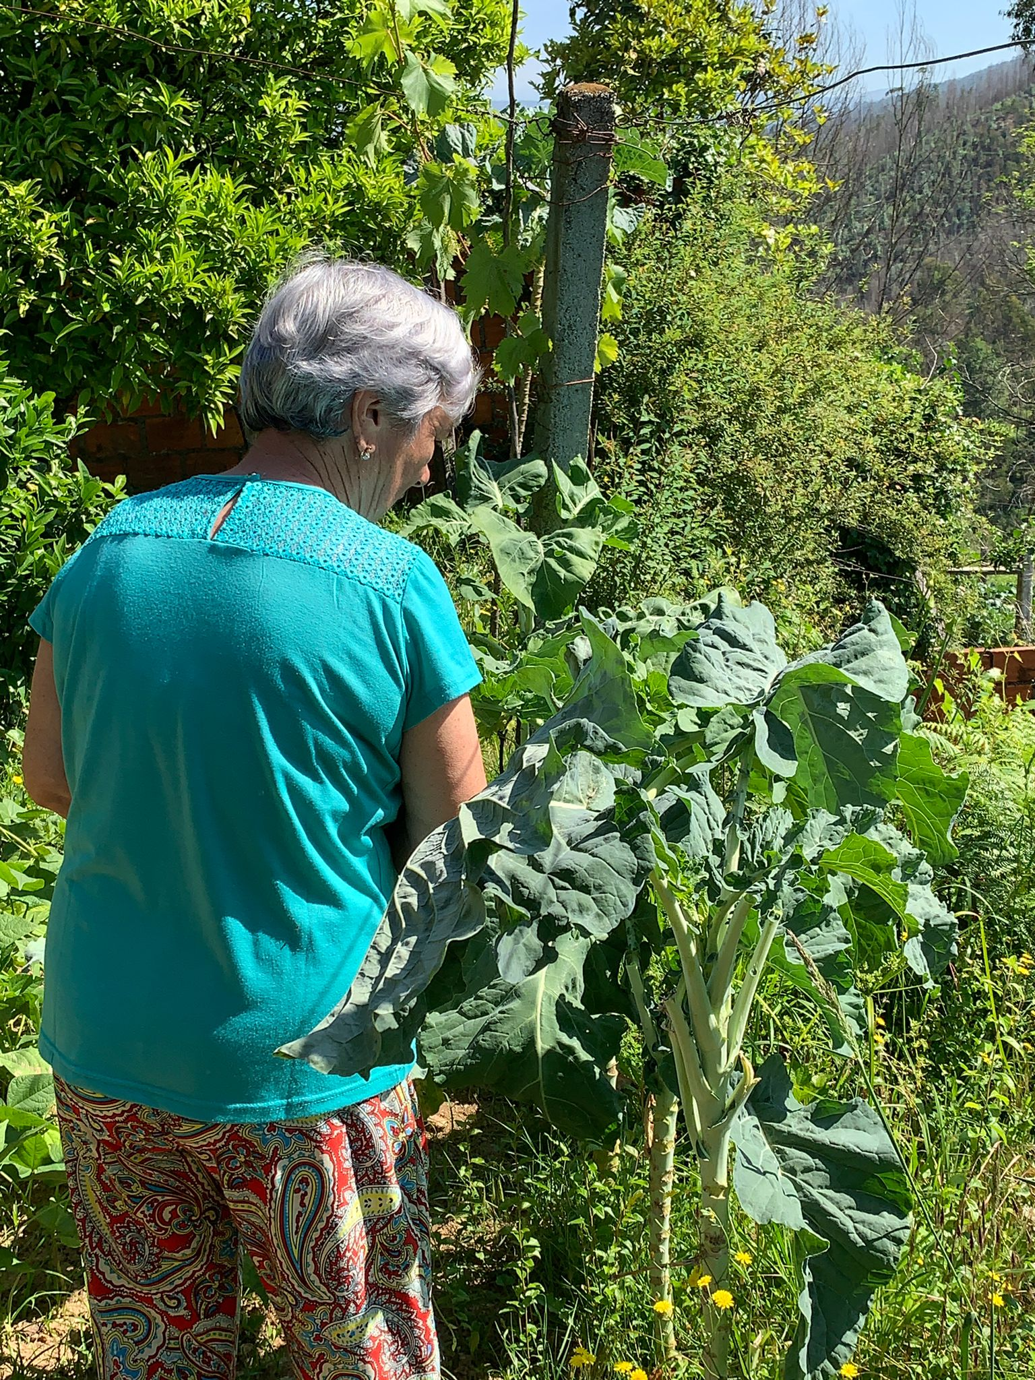
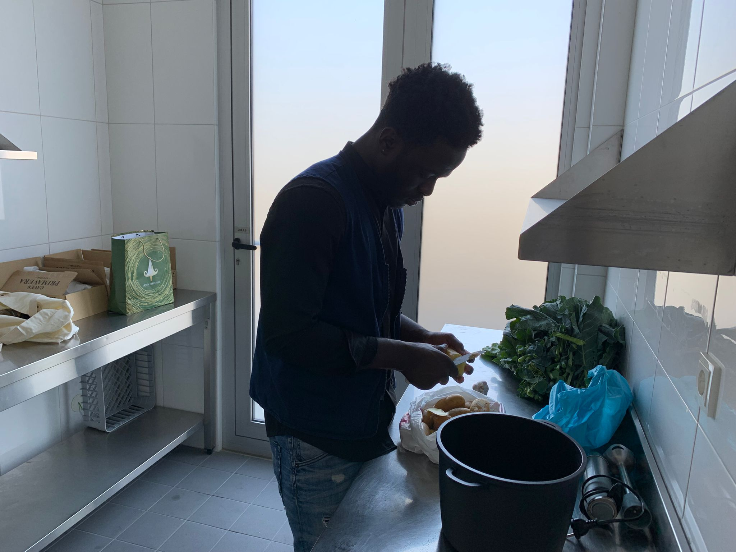
Desafio ASS 2023/2024
“Receitas Sustentáveis, têm Tradição”
PROCEDIMENTOS:
1º) Recolha das Couves;
2º) Cortar as batatas, cebola e o alho;
Imagem da preparação
Imagem da preparação
https://alimentacaosaudavelesustentavel.abaae.pt/receitas-sustentaveis/

Slide 3
Desafio ASS 2023/2024
“Receitas Sustentáveis, têm Tradição”
PROCEDIMENTOS:
3º) Lavagens dos ingredientes como: a batata, cebola, a couve e o alho;
4º) Corte da couve em ripada para uma boa forma no caldo;
Imagem da preparação
Imagem da preparação
https://alimentacaosaudavelesustentavel.abaae.pt/receitas-sustentaveis/

Slide 4
Desafio ASS 2023/2024
“Receitas Sustentáveis, têm Tradição”
PROCEDIMENTOS:
5º) colocar os ingrediente ao fogo para dar a fervura durante
30 à 40 minutos;
6º) Durante a fervura a gente acrescenta os ingredientes secundar:
O olho e o sal.
Depois de serem colocados os últimos ingredientes é só deixar
Cozer por alguns minutos para cozer mais um pouco, e pronto.
Imagem da preparação
Imagem da preparação
https://alimentacaosaudavelesustentavel.abaae.pt/receitas-sustentaveis/

